Slide 1

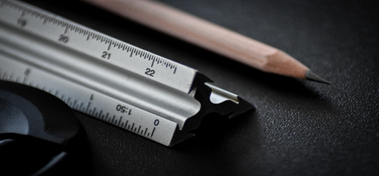
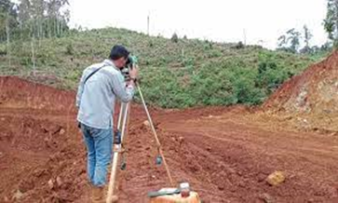
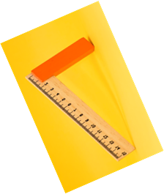

SATUAN, ARAH, DAN PENENTUAN POSISI
DALAM ILMU UKUR TANAH
(1)

Slide 2
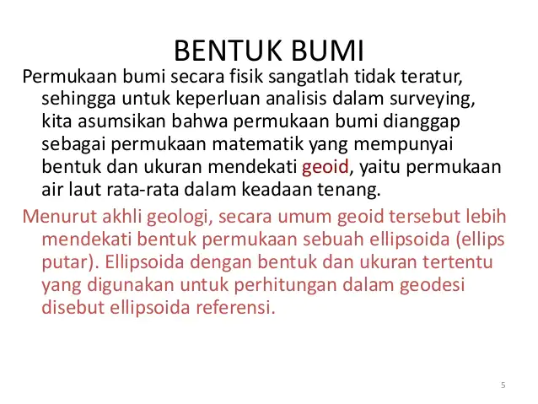

Slide 3
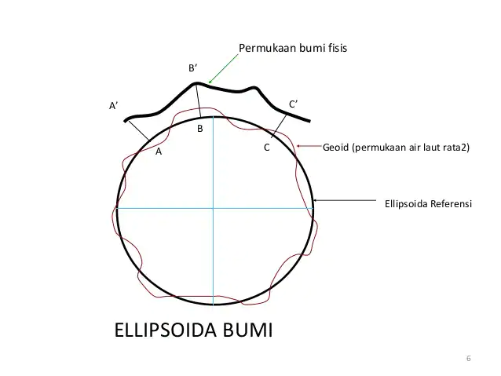

Slide 4
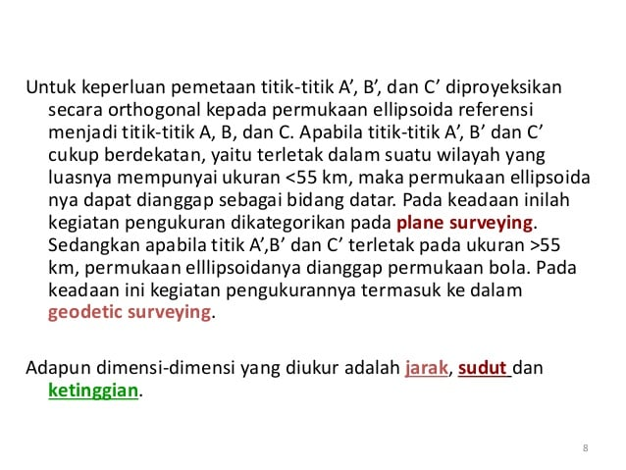

Slide 5
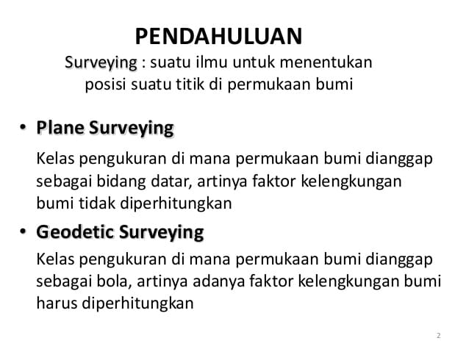

Slide 6
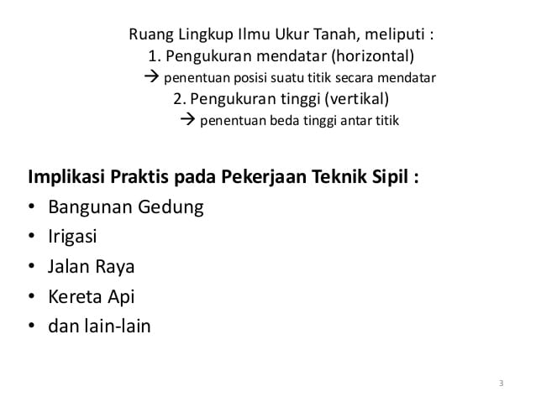

Slide 7
DATA UKURAN YANG DIPEROLEH DALAM ILMU UKUR TANAH :
SUDUT
– HORIZONTAL
– VERTIKAL
ARAH ATAU AZIMUT
JARAK
BEDA TINGGI

Slide 8
Sistim Satuan dan Ukuran dalam Pekerjaan Survey dan Pemetaan
Ukuran | Unit | Symbol
Jarak | Meter | m
Luas | Meter Kuadrat | m²
Volume | Meter Kubik | m³
Massa | Kilogram | Kg
Kapasitas | Liter | l

Slide 9
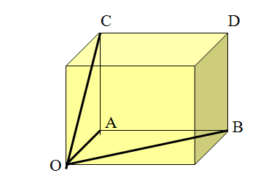
SISTEM SATUAN UKURAN
Terdapat dua satuan panjang yang lazim digunakan dalam ilmu ukur tanah, yakni satuan metrik dan satuan britis. Yang digunakan disini adalah satuan metrik yang didasarkan pada satuan meter Internasional (meter standar) disimpan di Bereau Internationale des Poids et Mesures Bretevil dekat Paris
SISTEM SATUAN UKURAN
Sistem satuan yang biasa digunakan dalam ilmu ukur tanah, terdiri atas 3 (tiga) macam sistem ukuran, yakni :
Satuan Panjang, Satuan Luas dan Satuan Sudut
Terdapat lima macam pengukuran dlm pengukuran tanah yaitu :
1. Sudut Horizontal (AOB)
2. Jarak Horizontal (OA dan OB)
3. Sudut Vertikal (AOC)
4. Jarak Vertikal (AC dan BD)
5. Jarak Miring (OC

Slide 10
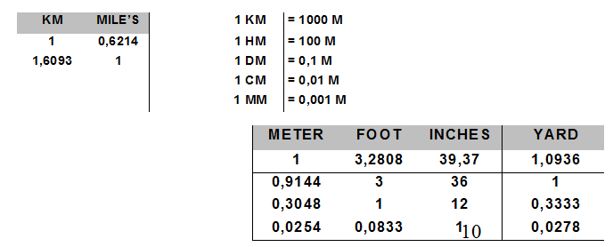

Slide 11
Satuan Panjang (1)
Pengertian Satuan Panjang
“Satuan panjang dalam Satuan Internasional yaitu meter, sedangkan satuan panjang dalam sistem cgs yaitu sentimeter (cm)”
Satu meter merupakan jarak yang ditempuh cahaya dalam ruang hampa dalam waktu 1 / 299.792.458 detik
Terdapat dua satuan panjang yang lazim digunakan dalam ilmu ukur tanah, yakni satuan metrik dan satuan britis. Yang digunakan disini adalah satuan metrik yang didasarkan pada satuan meter Internasional (meter standar) disimpan di Bereau Internationale des Poids et Mesures Bretevil dekat Paris
Di dalam ilmu fisika dan teknik, kata “panjang” umumnya dipakai secara sinonim dengan “jarak”, dan memiliki simbol “l” (huruf kecil) atau “L” (singkatan dari bahasa Inggris yaitu Length)

Slide 12
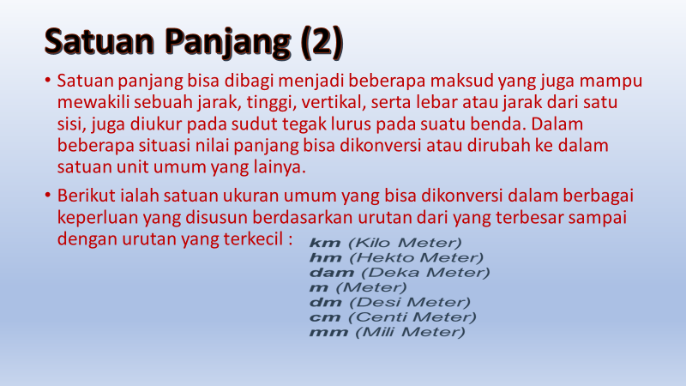

Slide 13
Panjang, sebagai dasar ukuran panjang menggunakan Metric (m) Standar Internasional yaitu;
1000 m = 1 Km (Kilometer)
100 m = 1 Hm (Hectometer)
10 m = 1 Dam (Decameter)
0.1 m = 1 Dm (Decimeter)
0.01 m = 1 Cm (Centimeter)
0.001 m = 1 mm (Millimeter

Slide 14
Konversi Satuan Panjang
Rumus konversi satuan panjang yaitu jika naik nilai satuan di ubah ke dalam bentuk satuan panjang lebih kecil dikalikan 10 setiap menurun satu kali. Jika diubah dalam bentuk satuan yang nilainya lebih besar, atau naik. Maka akan dibagi 10 untuk tiap satu tingkatnya.
Misalnya dari 1 kilometer dikonversi jadi 1 meter. Setiap turun satu tingkat akan dikalikan 10, hinga 1 x 10 x 10 x 10 hasilnya yaitu 1000 meter. Nilai konversi satuan panjang dari 1 kilometer yang diubah ke meter adalah 1000 meter.
Konversi satuan panjang artinya mengubah suatu bentuk satuan panjang ke satuan panjang lainnya. Mulai dari satuan yang mempunyai nilai paling panjang hingga paling pendek

Slide 15
Konversi Satuan Panjang Untuk satuan ukuran konversi dari suatu tingkat menjadi satu tingkat di bawahnya yaitu dikalikan dengan 10 sedangkan untuk konversi satu tingkat di atasnya dibagi dengan angka 10.
Contoh :
1 km = 10 hm
1 km = 1.000 m
1 km = 100.000 cm
1 km = 1.000.000 mm
1 m = 0,1 dam
1 m = 0,001 km
1 m = 10 dm
1 m = 1.000 mm

Slide 16
Konversi Satuan Panjang Untuk satuan ukuran konversi dari suatu tingkat menjadi satu tingkat di bawahnya yaitu dikalikan dengan 10 sedangkan untuk konversi satu tingkat di atasnya dibagi dengan angka 10.
Contoh :
1 km = 10 hm
1 km = 1.000 m
1 km = 100.000 cm
1 km = 1.000.000 mm
1 m = 0,1 dam
1 m = 0,001 km
1 m = 10 dm
1 m = 1.000 mm

Slide 17
km (kilometer)
km merupakan singkatan dari kilometer atau kilometre pada ejaan dari Satuan Internasional. Kilometer adalah nilai ukuran pada satuan panjang sistem metrik. 1 km merupakan sama dengan seribu meter. Sekarang satuan ukuran ini dipakai secara resmi untuk menyatakan jarak antara tempat geografis tanah di sebagian dunia, pengecualian terhadap Amerika Serikat dan jaringan jalan dari Inggris di mana negara itu menggunakan unit resmi yang lain.
hm (hectometer)
hm merupakan singkatan dari hectometer atau hectometre pada ejaan dari Satuan Internasional yang memiliki arti nilai ukuran satuan panjang pada sistem metrik sesuai standar internasional. 1 hm merupakan sama dengan 100 m.

Slide 18
Dam (Decameter)
Dm merupakan singkatan dari Decameter atau Decametre pada ejaan dari Satuan Internasional yang merupakan nilai ukuran pada satuan panjang sistem metrik sesuai standar internasional. 1 Dm yaitu sama dengan 10 meter
m (meter)
m merupakan singkatan dari meter atau metre pada ejaan dari Satuan Internasional. Meter yaitu suatu nilai ukuran satuan panjang padasistem metrik yang merupakan standar internasional. 1 m merupakan sama dengan 100 cm atau 0.001 km (atau 0,001 km).
dm (decimeter)
dm merupakan singkatan dari decimeter atau decimetre pada ejaan dari Satuan Internasional yang merupakan nilai suatu ukuran satuan panjang pada sistem metrik sesuai standar internasional. 1 dm merupakan sama dengan 0.1 m (atau 0,1 m) atau 10 cm.

Slide 19
cm (sentimeter)
cm merupakan singkatan dari centimeter atau centimetre pada ejaan dari Satuan Internasional yaitu untuk nilai ukuran satuan panjang pada sistem metrik yang dipakai sebagai standar internasional. cm adalah dasar pengukuran standar dalam sistem cgs (centimeter gram second). 1 cm yaitusama dengan 10 mm atau 0.01 m (atau 0,01 m).
mm (milimeter)
mm merupakan singkatan dari millimeter atau millimetre pada ejaan dari Satuan Internasional yaitu nilai ukuran satuan unit pada sistem metrik yang merupakan bagian dasar dari pengukuran panjang. 1 mm yaitu sama dengan 0.1 cm (atau 0,1 cm).
mil
mil atau mile pada ejaan bahasa inggris yaitu satuan pengukuran unit yang dipakai di Inggris. 1 mil yaitu sama dengan 5280 kaki (feet) atau 1760 (yard), dan standarisasi dari 1609344 meter.

Slide 20
yd (yard)
yd merupakan singkatan dari yard, yang artinya satuan unit panjang dalam bahasa Inggris, baik dalam sistem British kekaisaran dan kebiasaan pengukuran yang dipakai Amerika. 1 yard yaitu sama dengan 3 kaki (3 feet atau 3 ft) atau 36 inchi.
inci (inchi)
inci atau inchi atau inch yaitu satuan panjang pada sistem kekaisaran dan Amerika Serikat. Berasal dari uncia Romawi, inci juga terkadang dipakai untuk menerjemahkan unit terkait pada sistem pengukuran lain, biasanya dipahami sebagai lebar dari jempol manusia. 1 inci yaitu sama dengan 2.54 cm (atau 2,54 cm).
kaki (ft, feet)
ft merupakan singkatan dari foot (kaki), yaitu satuan unit panjang pada sistem kekaisaran dan kebiasaan pengukuran yang dipakai Amerikia. 1 ft yaitu sama dengan 0.3048 meter (atau 0,3048 meter) atau 12 inchi.

Slide 21
Contoh Soal
1). Berapakah konversi 100 centimeter pada satuan dm… ?
a. 10 dm
b. 100 dm
c. 0.1 dm
d. 10000 dm
Jawab:
satuan dm ada tepat 1 tingakt diatas cm, maka cara nya yaitu dibagi 10
100 cm = 100/10 = 10 dm
Jawab : a
2). Berapakah nilai konversi 100 centimeter dalam satuan mm… ?
a. 1000 mm
b. 100 mm
c. 1 mm
d. 10 mm
Jawab:
satuan mm ada 1 tingkat dibawah cm, caranya yaitu harus dikali 10
100 cm = 100 x 10 = 1000 mm
Jawab : a

Slide 22
4). 5 km + 2 hm + 6 dam = dam ?
a. 437 dam
b. 526 dam
c. 450 dam
d. 528 dam
jawab:
Semua satuan diubah dahulu pada satuan panjang dam
5 km samadengan 500 dam
2 hm samadengan 20 dam
6 dam samadengan 6 dam
maka : 5 km + 2 hm + 6 dam = 526 dam
Jawab : b
5). 8 hm + 5 dam + 10 dm = m ?
a. 236 m
b. 851 m
c. 400 m
d. 720 m
Jawab:
Semua satuan diubah dahulu pada satuan panjang meter
8 hm sama dengan 800 m
5 dam sama dengan 50 m
10 dm sama dengan1 m
Maka, 8 hm + 5 dam + 10 dm = 851 m
Jawab : b

Slide 23

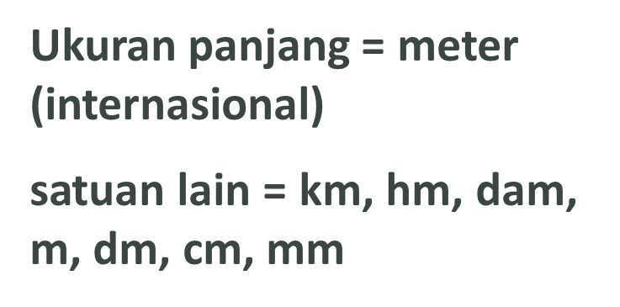
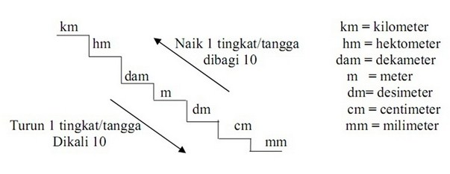

Slide 24

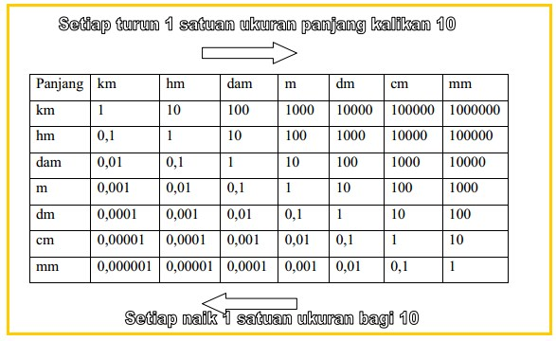
Rumus konversi satuan panjang yaitu jika naik nilai satuan di ubah ke dalam bentuk satuan panjang lebih kecil dikalikan 10 setiap menurun satu kali. Jika diubah dalam bentuk satuan yang nilainya lebih besar, atau naik. Maka akan dibagi 10 untuk tiap satu tingkatnya.
Misalnya dari 1 kilometer dikonversi jadi 1 meter. Setiap turun satu tingkat akan dikalikan 10, hinga 1 x 10 x 10 x 10 hasilnya yaitu 1000 meter. Nilai konversi satuan panjang dari 1 kilometer yang diubah ke meter adalah 1000 meter

Slide 25

SATUAN
LUAS
Ukuran
luas yang
digunakan
pada
Ilmu
Ukur
Tanah
adalah
:
1 m²
1
1
1
a (are) = 100 m²
ha (hektare) = 10.000 m² dan
km² = 10⁶ m²

Slide 26
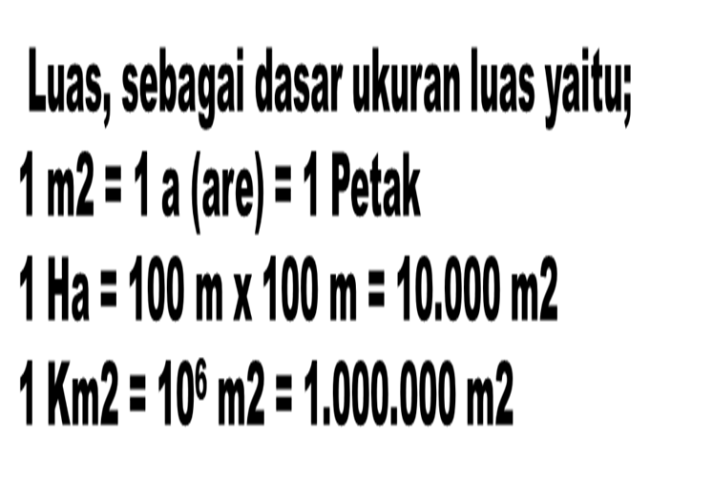

Slide 27
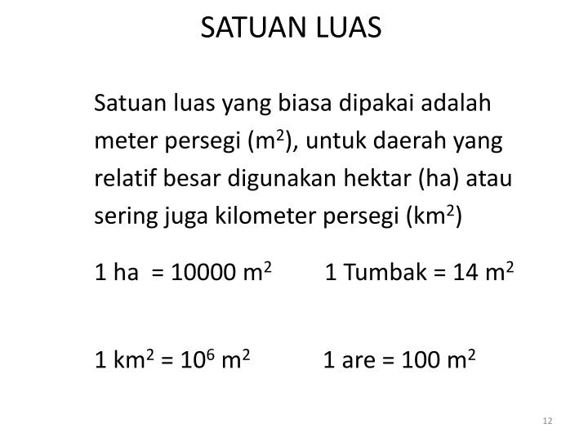

Slide 28
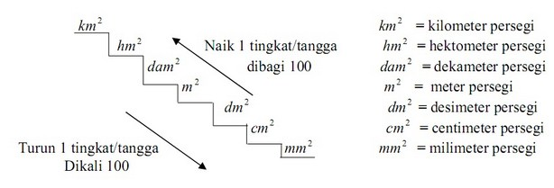
Konversi satuan Luas (Persegi)
Konversi satuan luas yaitu cara mengubah sebuah satuan luas yang besar ke nilai satuan luas terkecil.
Meski nyari sama dengan satuan panjang, satuan luas dibedakan dengan kata persegi untuk menyebutkan satuan luas, dengan diberi tanda m².
Cara menghitungnya hampir sama dengan satuan panjang. Bedanya tiap turun atau naik satu lompatan akan dikali atau dibagi 100.

Slide 29
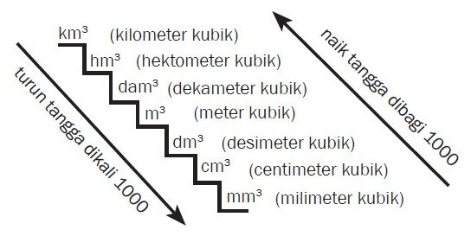
Konversi Satuan Volume
Satuan volume atau yang umum disebut dengan kubik untuk penyebutan satuan volume. Hampir sama dengan satuan luas persegi. bedanya satuan luas volume ditandai dengan m3 dan dibaca meter kubik.

Slide 30
1.SATUAN SUDUT
SATUAN SUDUT YANG LAZIM DALAM IUT ADA 3 MACAM :
1. SEXAGESIMAL
1 LINGKARAN DIBAGI MENJADI 360 DERAJAT (360^{O}), 1 DERAJAT = 60 MENIT (60’), 1 MENIT = 60 SECON (60”)
2. CENTICIMAL
1 LINGKARAN DIBAGI MENJADI 400 GRADE (400^{g}), 1 GRADE = 10 DESIGRADE, 1 DESIGRADE = 10 CENTIGRADE (10^{c}), 1 CENTIGRADE = 10 MILIGRADE (10^{cc}), 1 MILIGRADE = 10 DESIMILIGRADE. ISTILAH GRADE = GON
3. RADIAL
1 LINGKARAN DIBAGI MENJADI 2π RADIAN. RADIAN (ρ)
SATUAN YANG TDK LAZIM DIGUNAKAN DALAM IUT, YAITU SATUAN MILITER. SATU LINGKARAN DIBAGI MENJADI 6400 miles.
KETIGA SATUAN DAPAT DIKONVERSIKAN SATU SAMA LAIN :
360^{O} = 400^{g} = 2π RADIAN =6400 miles

Slide 31
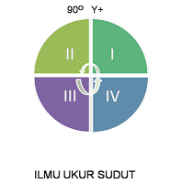
2. SUDUT ARAH DAN KUADRAN
SUDUT ARAH DALAM IUT TIDAK SAMA DENGAN SUDUT ARAH PADA ILMU UKUR SUDUT (GONEOMETRI)
— IUT à SUDUT DIMULAI DARI ARAH UTARA (SUMBU Y POSITIP) KE TIMUR SEARAH JARUM JAM
— IUS à SUDUT DIMULAI DARI ARAH TIMUR (SUMBU X POSITIP) KE UTARA BERLAWANAN ARAH JARUM JAM

Slide 32
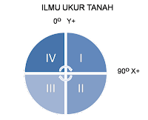
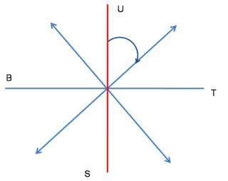
Dalam Ilmu Ukur Tanah ,
SUDUT ARAH DINAMAKAN SUDUT JURUSAN ATAU AZIMUT. BERKAITAN DENGAN PERALATAN UKUR TANAH YANGG MENGGUNAKAN KOMPAS SEBAGAI PENUNJUK ARAH, DIKENAL PULA AZIMUT KOMPAS ATAU AZIMUT BOUSSOLE ATAU ISTILAH BEARING.
— IUT à KUADRAN SEARAH PUTARAN JARUM JAM
— IUS à KUADRAN BERLAWANAN ARAH JARUM JAM
NAMUN RUMUS-RUMUS GONEOMETRI SEPENUHNYA DAPAT DIPAKAI DALAM IUT.
• SATUAN JARAK
• MATEMATIKA DALAM IUT
• MACAM AZIMUT KOMPAS DAN BERING

Slide 33
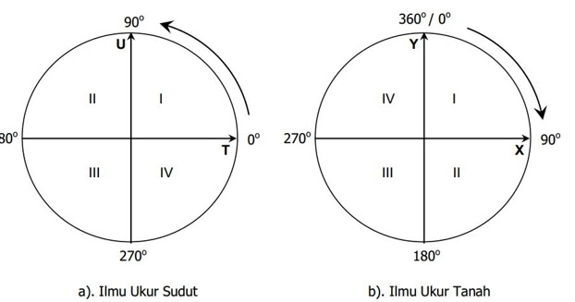

Slide 34
Ilmu ukur Tanah |  |  |  |  | Ilmu Ukur Sudut
Kuadrant | I | II | III | IV | Kuadrant | I | II | III | IV
abis x | + | + | _ | _ | absis x | + | _ | _ | +
ordinat y | + | _ | _ | + | ordinat y | + | + | _ | _
Sinα x | + | + | _ | _ | Sin β y | + | + | _ | +
Cos α y | + | _ | _ | + | cos β x | + | _ | _ | +
tg α x/y | + | _ | + | _ | tgα y/x | + | _ | + | +

Slide 35
Sudut dalam Derajat Menit Detik
Pengukuran sudut dari jarak yang sangat jauh seperti pengukuran garis lintang dan garis bujur ataupun pengukuran di bidang astronomi, dibutuhkan ketelitian yang sangat tinggi. Untuk itu hasil pengukuran dapat berupa derajat desimal.
Sudut dalam derajat desimal biasa ditulis dalam bentuk derajat (°) menit (') dan detik (''), yang sering disebut dengan DMS (Degree Minute Second). Sebagai contoh 47°15' 45'' dibaca 47 derajat 15 menit 45 detik
Satu derajat didefinisikan sebesar 60 menit, ditulis 1º = 60’
Satu menit didefinisikan sebesar 60 detik, ditulis 1’ = 60”
Hubungan Putaran dengan Besar Sudut
Besar sudut yang dibentuk dalam satu putaran adalah 360°,
dapat ditulis 1 putaran =360º sehingga 1º=1/360º

Slide 36
Contoh
ubahlah sudut 35,12° ke dalam bentuk derajat menit dan detik
Jawab :
35,12° = 35° + 0,12°
35,12° = 35° + 0,12 (60')
35,12° = 35° + 7,2'
35,12° = 35° + 7' + 0,2'
35,12° = 35° + 7' + 0,2 (60'')
35,12° = 35° + 7' + 12''
35,12° = 35°7'12''

Slide 37
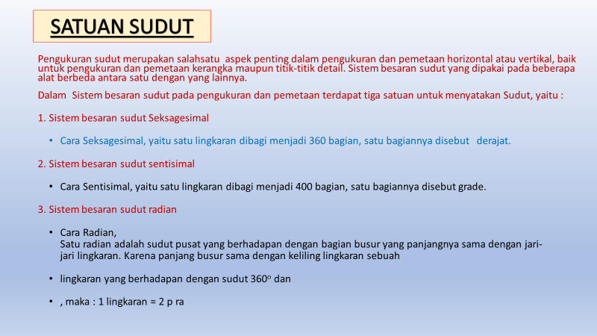

Slide 38
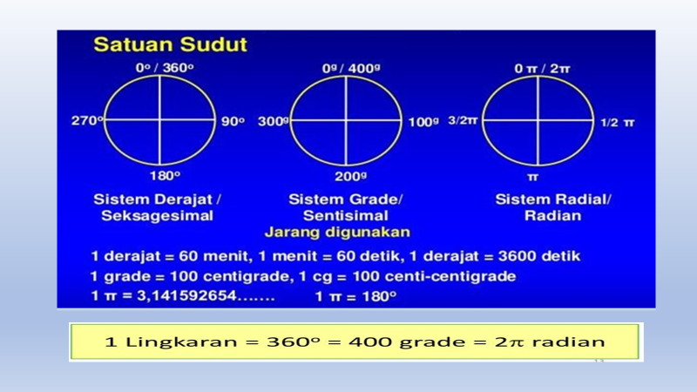

Slide 39
Dasar untuk mengukur besaran sudut ialah lingkaran yang dibagi dalam empat bagian, yang dinamakan kuadran yaitu kuadran I,II,III dan kuadran IV.
Sistem Segsagesimal
Lingkaran dibagi atas 360 bagian yang sama dan tiap bagian disebut derajat.
Maka 1 kuadran = 90^{0.}
    1º = 60’ 1’ = 60” 1º = 3600”
    Cara menuliskanya adalah 1º = 60’ = 3600” dan 1’ = 60”
Cara Segsagesimal membagi lingkaran menjad i 360 bagian dinamakan derajat,
1 kuadran = 90º , 1 derajat = 60 menit , 1 menit = 60 sekon dan jangan disebut detik karena detik lebih tepat untuk untuk satuan waktu .

Slide 40

Seksagesimal
Seksagesimal adalah sistem bilanganyang menggunakan angka 60 sebagai dasarnya. Sistem ini berasal dari Babilonia kuno.
Cara Sexagesimal lingkaran dibagi atas 360 bagian yang sama dan tiap bagian disebut derajat. Maka 1 kuadran = 900.
Cara Seksagesimal, yaitu satu lingkaran dibagi menjadi 360 bagian, satu bagiannya disebut derajat.
1º = 60’ 1’ = 60” 1º = 3600”
Cara menuliskannya adalah 1º = 60’ = 3600” dan 1’ = 60”

Slide 41
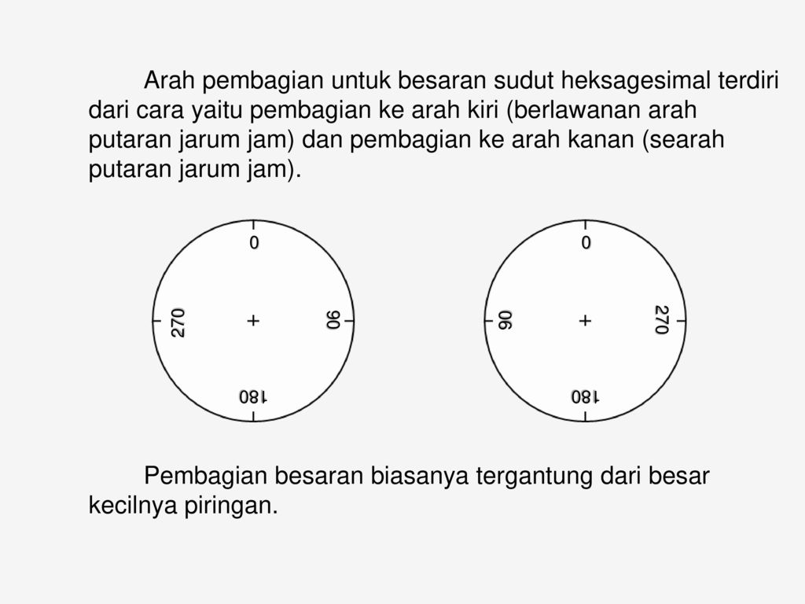

Slide 42
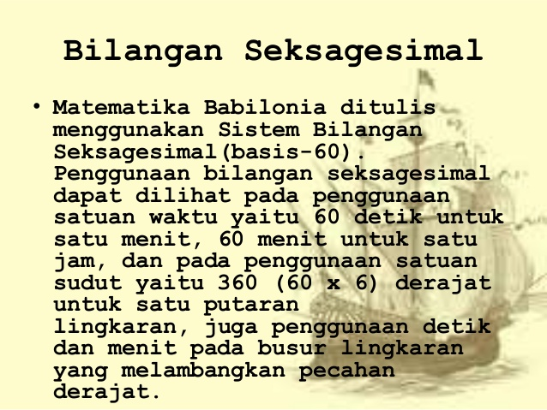

Slide 43
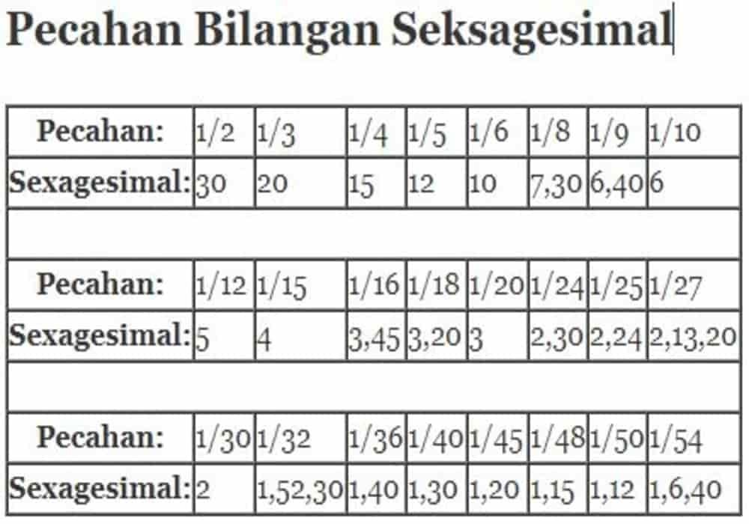

Slide 44
2. Sistem besaran sudut Sentisimal
Sistem besaran sudut sentisimal disajikan dalam besaran grid, centigrid dan centicentigrid.
Cara sentisimal membagi lingkaran dalam 400 bagian dinamakan grade , sehingga satu kuadran mempunyai 100 bagian yang dinamakan grid.
Satu grid dibagi lagi dalam 100 centigrid dan 1 centigrid dibagi lagi dalam 100 centi-centigrid. (1 centi grade =100 centi centigrade)
Dapat dituliskan sebagai berikut :
1^{g} = 100^{cg}
1^{c} = 100^{ccg}
1^{g} = 10000^{ccg}

Slide 45
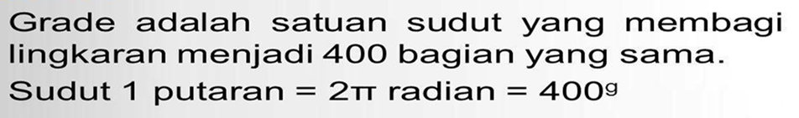
Sentisimal :
Sentisimal : Sistem besaran sudut yang menyajikan sudut dengan sebutan grid, centigrid, centicentigrid. Satu putaran = 400^{g}, 1g=100^{c}, 1c=100^{cc}.
Cara Sentisimal, yaitu satu lingkaran dibagi menjadi 400 bagian, satu bagiannya disebut grade.
Sistem besaran sudut sentisimal disajikan dalam besaran grid, centigrid dan centicentigrid.
Cara sentisimal membagi lingkaran dalam 400 bagian, sehingga satu kuadran mempunyai 100 bagian yang dinamakan grid.
Satu grid dibagi lagi dalam 100 centigrid dan 1 centigrid dibagi lagi dalam 100 centi-centigrid.
Dapat dituliskan sebagai berikut :
1g = 100^{c}
1c = 100^{cg}
1g = 10000^{ccg}

Slide 46
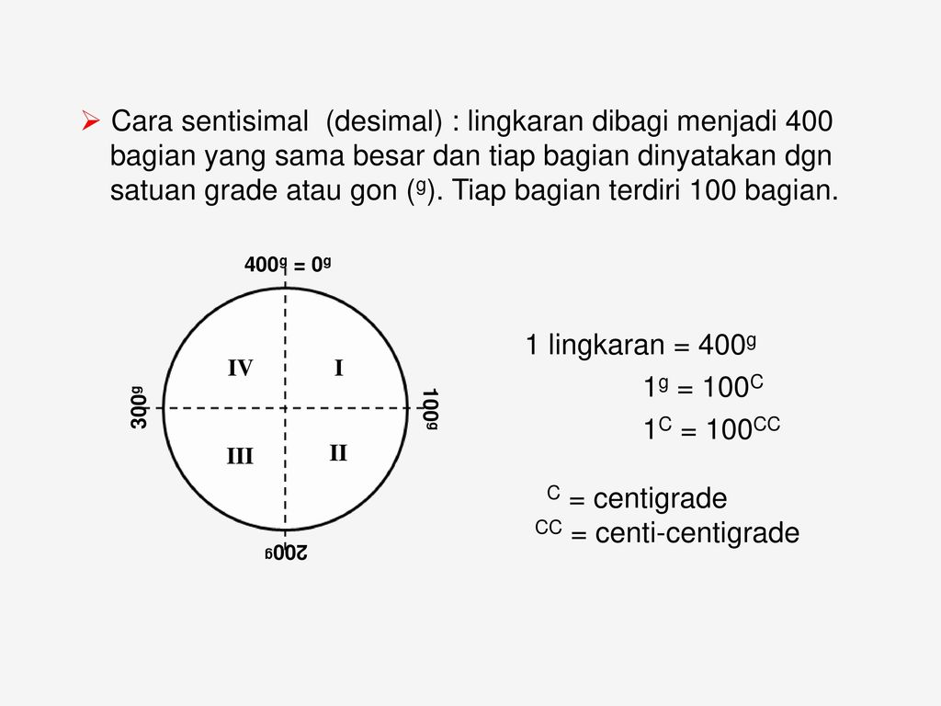

Slide 47
3. Sistem besaran sudut Radian
Sistem besaran sudut radian disajikan dalam sudut panjang busur. Sudut pusat di dalam lingkaran yang mempunyai busur sama dengan jari-jari lingkaran adalah sebesar satu radian. Karena keliling lingkaran ada 2 π r = 2 π rad.
Satu radian adalah sudut pusat yang berhadapan dengan bagian busur yang panjangnya sama dengan jari-jari lingkaran karena panjang busur sama dengan keliling sebuah lingkaran yang berhadapan berhadapan dengan sudut 360° dan keliling lingkaran (2π x r) maka → 1 lingkaran = 2π rad.
2π = 360º = 400 grade
1 radian disingkat dengan besaran r (rho)

Slide 48
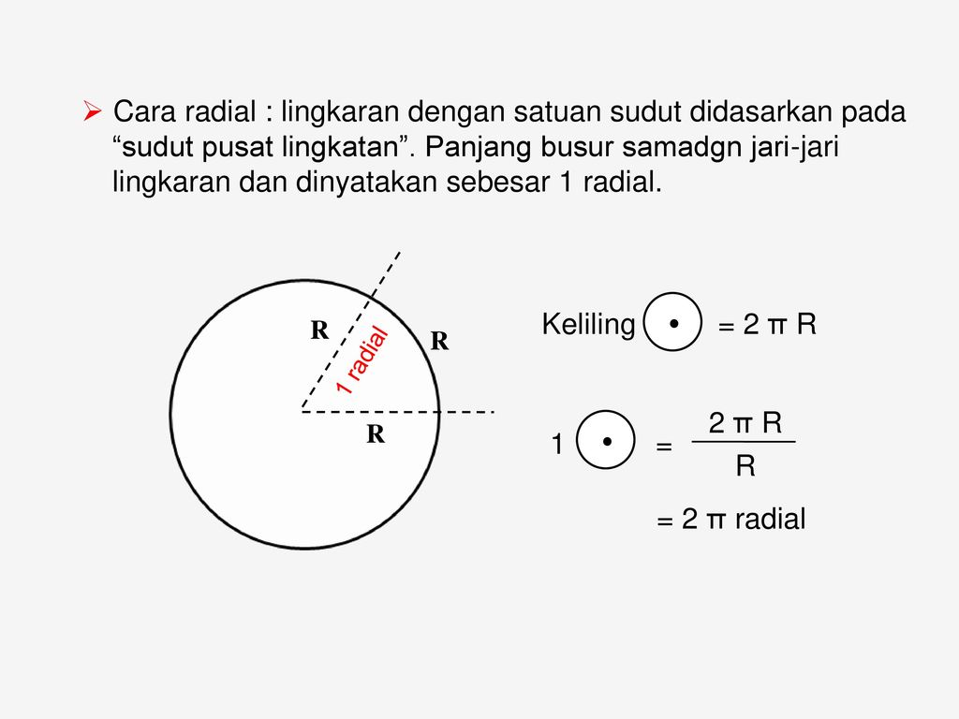

Slide 49
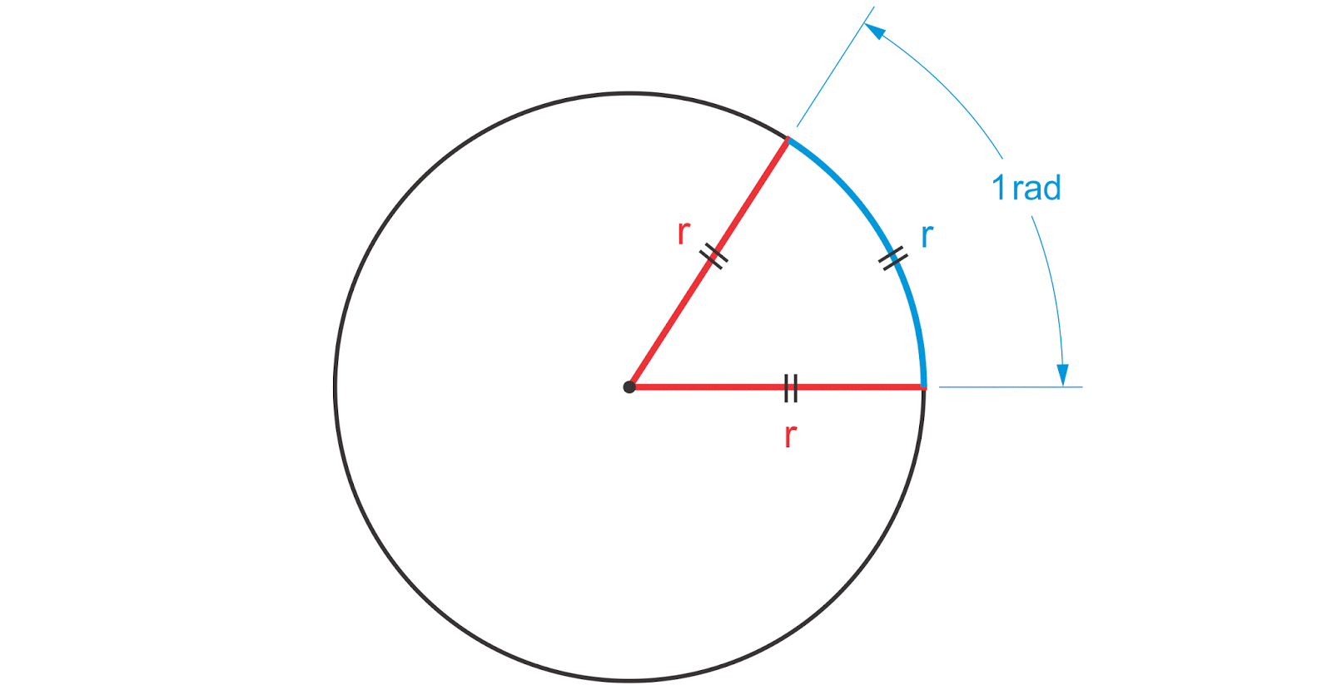
Satuan Ukuran Sudut Radian
Satu radian didefinisikan sebagai besar sudut pusat yang panjang busurnya sama dengan jari-jari.
Susut Pusat/360o = panjang busur/keliling
sudut pusat = 1 rad
panjang busur = r
keliling = 2π
Dengan menggunakan perbandingan tsb, maka 1rad/360º= r/2 π r
Jika disederhanakan akan diperoleh persamaan π rad = 180º
Jika kedua ruas pada persamaan diatas dibagi π, akan diperoleh 10 = π/180º rad ≈ 0,02 rad
Konversi Radian ke Derajat Karena 1 rad = 180o/π utk mengubah x radian ke derajat dapat dilakukan dengan mengalikan x dengan 180º/π, ditulis x rad = x . 180º/π

Slide 50
Radian
Radian adalah satuan sudut dalam bidang yang dilambangkan dengan "rad". Satuan sudut ini pernah masuk dalam kategori satuan tambahan SI yang kemudian kategori ini tidak lagi sejak tahun 1995 dan saat ini radian dianggap sebagai satuan turunan dalam SI.
1 rad dalam: sama dengan
Satuan dari: Sudut
Derajat: 180π ≈ 57,296°
Simbol: rad or ^{c}
Sistem Unit: Satuan turunan SI
Miliradian: 1.000 miliradian

Slide 51
Cara Radian,
Satu radian adalah sudut pusat yang berhadapan dengan bagian busur
yang panjangnya sama dengan jarijari lingkaran.
Karena panjang busur sama dengan keliling lingkaran sebuah lingkaran yang berhadapan
dengan sudut 360º dan keliling lingkaran 2 p kali jari-jari, maka : 1 lingkaran = 2 p ra
Menggunakan Radial
1 radial = sudut pusat di dalam lingkaran yang
mempunyai busur sama dengan jari-jari lingkaran.
sehingga 1 lingkaran = 2(pi)r / r = 2 (pi)radial

Slide 52
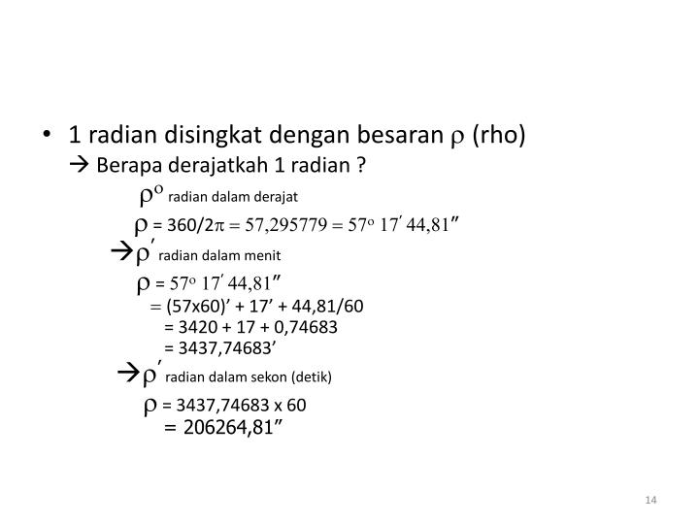

Slide 53
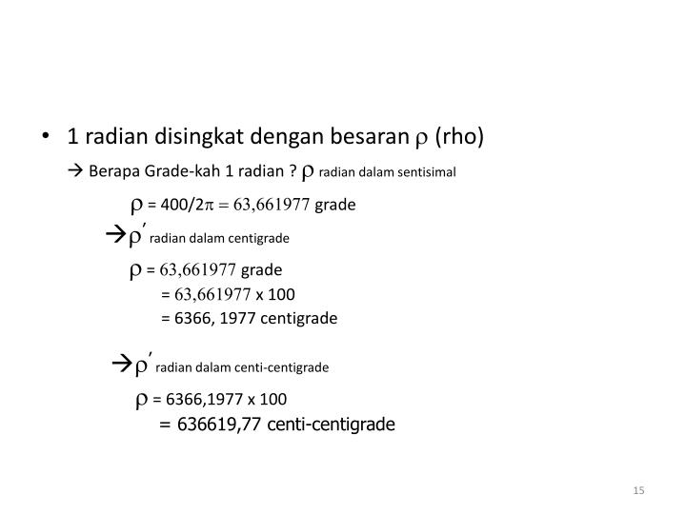

Slide 54
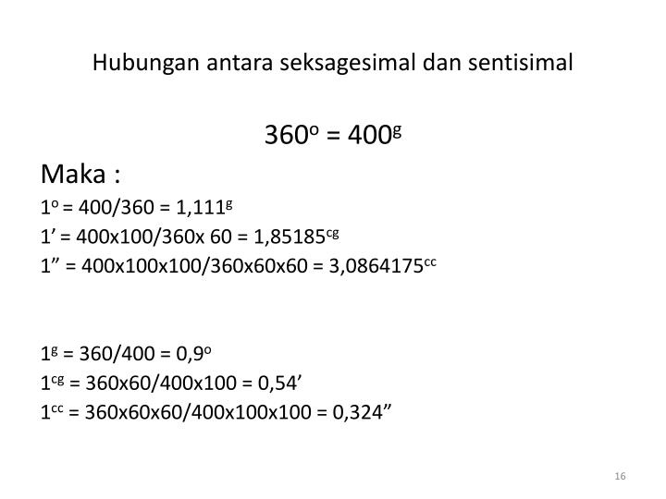

Slide 55
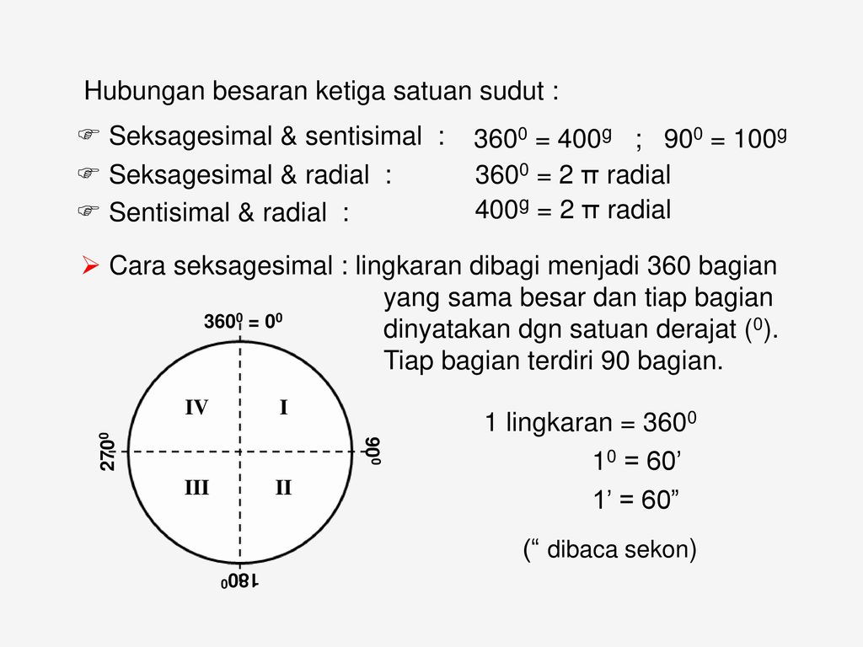

Slide 56
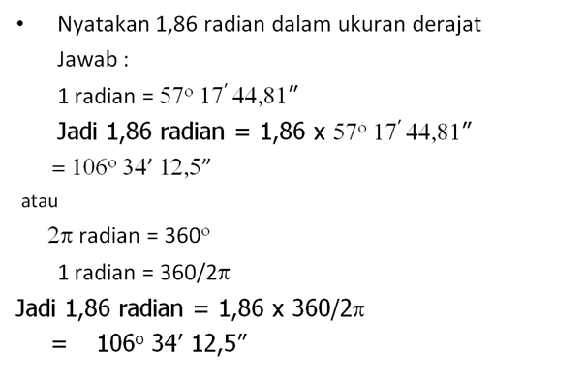

Slide 57
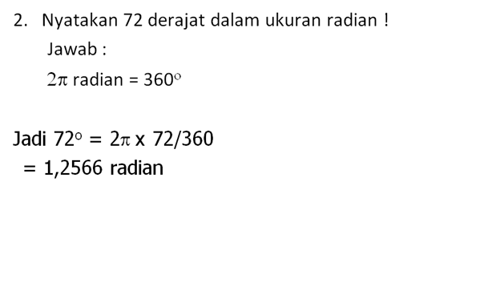

Slide 58
Nyatakan sudut 50° dan 89° ke dalam radian!
Penyelesian:
50° = 50° x π/180°
50° = 0,277π
50° = 0,277 (3,14)
50° = 0,87 radian
89° = 89° x π/180°
89° = 0,494π
89° = 0,494 (3,14)
89° = 1,55 radian

Slide 59
Nyatakan sudut 0,45 radian dan 0,89 radian ke dalam satuan derajat !
Penyelesaian:
0,45 radian = 0,45 x 180°/π
0,45 radian = 25,80°
0,89 radian = 0,89 x 180°/π
0,89 radian = 51,02°

Slide 60

Maka hubungan ketiga cara tersebut untuk menyatakan sudut dalam satu lingkaran dapat ditulis sebagai berikut: 2π radial = 360º = 400^{G}
Dari hubungan tersebut maka dapat ditentukan harga satuan dan ditulis sebagai berikut;
Radial ke Seksagesimal ;
rad = 57º,29577951
rad = 3437’,746771
rad = 206264”,8062

Slide 61

– Radial ke Sentisimal.
rad = 63^{G},66197724
rad = 6366^{c},197724
rad = 636619^{cc},7724

Slide 62

– Seksagesimal ke Sentisimal
1º = 1^{g},111111111
1’ = 1^{c},851851852
1” = 3^{cc},086419753

Slide 63
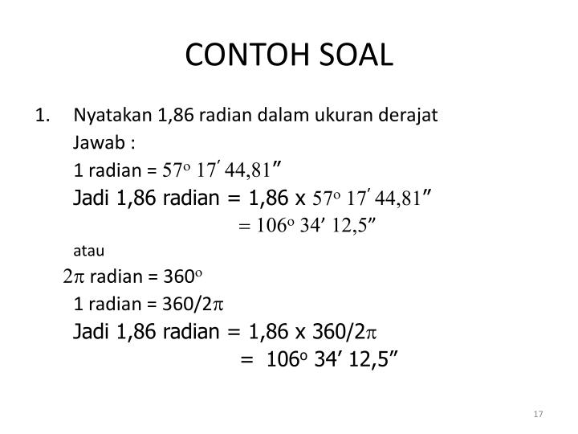

Slide 64
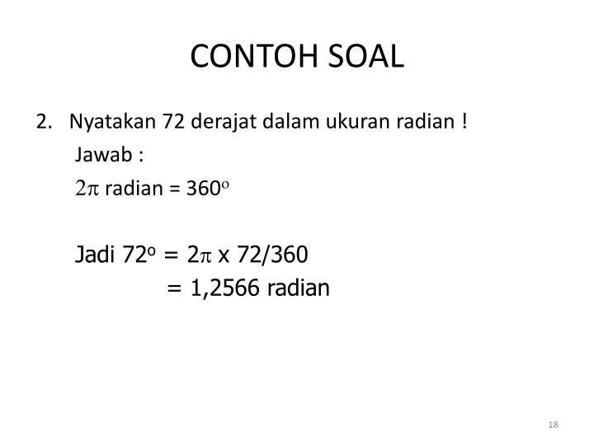

Slide 65
Sistem waktu (desimal)
Sistem waktu digunakan dalam pengukuran astronomi. Nilai sudut desimal maksimal
adalah 360. Atau :
360 ° = 24 jam
1 jam = 15°
Cara menulis waktu adalah :
13^{h} 25^{m} 35^{s} = jam 13 lewat 25 menit 35 detik
Dimana :
h = hours = jam; m = minutes = menit; s = second = detik.

Slide 66
Waktu wilayah ; yaitu waktu matahari menengah yang berpatokan pada suatu Meridian Standar dan berlaku seragam di wilayah tertentu.Misanya di Indonesia dikenal :
Waktu Indonesia Barat (WIB), yang berpatokan pada meridian dengan bujur λ w = + 105⁰
Waktu Indonesia tengah (WITA), yang berpatokan pada meridian dengan bujur
λ w = + 120⁰
Waktu Indonesia Timur (WITI), yang berpatokan pada meridian dengan bujur λ w = + 135⁰
Selisih waktu-waktu tersebut adalah :
WIB = GMT + 7 ^{h}
WITA = GMT + 8 ^{h}
WITI = GMT + 9 ^{h}

Slide 67
PRINSIP DASAR PENENTUAN POSISI
1. CARA GRAFIS
– DENGAN MENGUKUR JARAK-JARAKNYA
– DENGAN MENGUKUR SUDUT-JARAKNYA
q TRIANGGULASI
q KOORDINAT KUTUB
2. CARA NUMERIS
– DENGAN SUDUT JURUSAN ATAU AZIMUT DAN JARAK
– DENGAN PEMOTONGAN KE MUKA (INTERSECTION)
– DENGAN PEMOTONGAN KE BELAKANG (RESECTION)

Slide 68
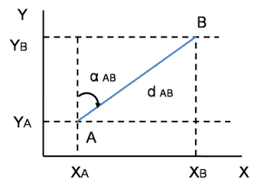
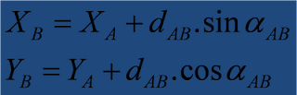
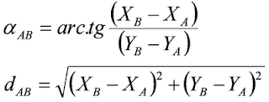
• CARA NUMERIS
APABILA JARAK ANTARA TITIK A DAN B DIUKUR (d AB) DAN DEMIKIAN PULA SUDUT JURUSAN ATAU AZIMUT AB DIUKUR (α AB) DAN KOORDINAT A (XA, YA), MAKA POSISI TITIK B DAPAT DITENTUKAN DGN RUMUS :
DEMIKIAN PULA SEBALIKNYA, APABILA DUA BUAH TITIK A DAN B MASING-MASING DIKETAHUI KOORDINTANYA (XA, YA) DAN (XB, YB) MAKA DARI PADANYA DAPAT DITENTUKAN SUDUT JURUSAN DAN JARAKNYA.

Slide 69
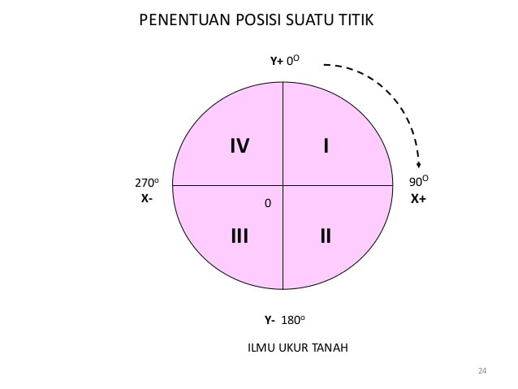

Slide 70
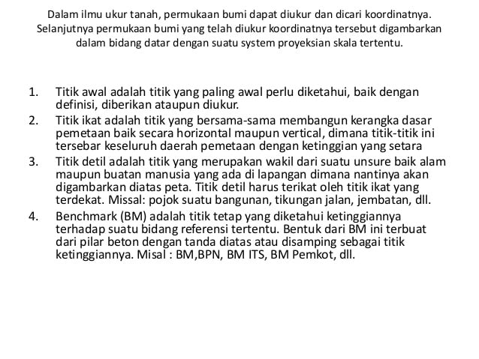

Slide 71
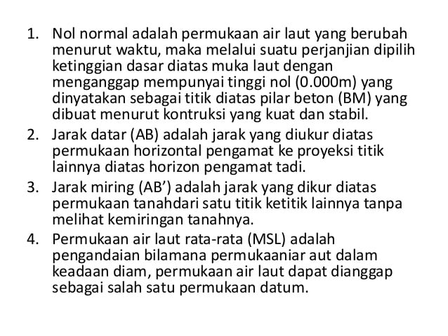

Slide 72
